Slide 2
Έργο DigiWest
Ενίσχυση του ψηφιακού μετασχηματισμού 500 επιχειρήσεων της Περιφέρειας Δυτικής Ελλάδας, μέσω της παροχής υπηρεσιών υποστήριξης και εκπαίδευσης σε τεχνολογίες πληροφορικής και επικοινωνιών (ΤΠΕ).
Αναθέτουσα Αρχή: Περιφέρεια Δυτικής Ελλάδας
Ανάδοχος: Ένωση εταιρειών DBC – DYNACOMP – DATA CONSULTANTS
Πηγή χρηματοδότησης: ΕΠ «Δυτική Ελλάδα» 2021-2027

Slide 3
Αναγκαιότητα Έργου
Γρήγορη τεχνολογική πρόοδος
Χαμηλή ψηφιακή ωριμότητα:
Ανάγκη προσαρμογής στη Βιομηχανία 4.0
Δυσκολίες ψηφιακού μετασχηματισμού:
Η πανδημία
επιτάχυνε την τηλεργασία, αναδεικνύοντας ελλείψεις σε ψηφιακά εργαλεία και δεξιότητες.
Μόνο το 10% των ελληνικών επιχειρήσεων είναι ψηφιακά ώριμες.
που απαιτεί νέες δεξιότητες για εργαζομένους και επιχειρηματίες.
Έλλειψη κουλτούρας, κρατικής στήριξης, υποδομών και δεξιοτήτων.
για βελτίωση ευελιξίας και αποδοτικότητας.

Slide 4
Στόχοι Έργου DigiWest
Ενίσχυση ψηφιακής ωριμότητας των επιχειρήσεων στη Δυτική Ελλάδα.
Ανάπτυξη ψηφιακών δεξιοτήτων για επιχειρηματίες και εργαζομένους.
Προσαρμογή επιχειρήσεων στις αρχές της Βιομηχανίας 4.0 και νέων τεχνολογιών.
Υποστήριξη της επιχειρηματικότητας μέσω παροχής εργαλείων, εκπαίδευσης και συμβουλευτικών υπηρεσιών.
Δημιουργία ψηφιακού κόμβου δικτύωσης και συνεργασίας (Digital Hub).
Αύξηση της παραγωγικότητας και ανταγωνιστικότητας των επιχειρήσεων.
Προώθηση της εξωστρέφειας των επιχειρήσεων σε νέες αγορές.

Slide 5
Επιλέξιμοι φορείς και προϋποθέσεις επιλογής
Μέγεθος επιχείρησης
(0-50 εργαζόμενοι)
Ψηφιακή ωριμότητα
Γεωγραφική αντιπροσώπευση
(3 περιφερειακές ενότητες)
Εκπροσώπηση των κλάδων οικονομικής δραστηριότητας

Slide 6
Καθεστώς Ενίσχυσης
Η Δράση δεν περιλαμβάνει άμεση οικονομική ενίσχυση των επιχειρήσεων, αλλά αφορά σε παροχή υπηρεσιών υποστήριξης μέσω του ψηφιακού κόμβου DigiWest (έμμεση ενίσχυση ύψους 5.760,00€).
Οι ενισχύσεις της παρούσας Δράσης θα διατεθούν στο πλαίσιο του Κανονισμού (ΕΕ) αριθμ. 2831/2023 της Επιτροπής της 13ης Δεκεμβρίου 2023 σχετικά με την εφαρμογή των άρθρων 107 και 108 της Συνθήκης για τη λειτουργία της Ευρωπαϊκής Ένωσης στις ενισχύσεις ήσσονος σημασίας (De Minimis).

Slide 7
Στάδια και Χρονοδιάγραμμα Ψηφιακού Μετασχηματισμού
Εβδομάδα 1-2
Εβδομάδα 3-8
Εβδομάδα 9-20
Εβδομάδα 21-24
Εβδομάδα 25-27
Ένταξη στον Ψηφιακό Κόμβο DigiWest (DigitalHub– Bitrix24)
Αποτύπωση Υφιστάμενης Κατάστασης, Διάγνωση Αναγκών και Κατάρτιση Εξατομικευμένης Μελέτης Εφαρμογής
Υλοποίηση Εξατομικευμένης Μελέτης Εφαρμογής ανά επιχείρηση
Πιλοτική Παρακολούθηση και Διαμόρφωση Στρατηγικής Εξωστρέφειας
Αξιολόγηση Βελτίωσης Ψηφιακής Ωριμότητας και Ψηφιακού Μετασχηματισμού
Στάδιο 1
Ένταξη και Διάγνωση
Στάδιο 1
Ένταξη και Διάγνωση
Στάδιο 2 -
Υλοποίηση και Εφαρμογή Ψηφιακού Μετασχηματισμού

Slide 8
Στάδιο 1 - Ένταξη και Διάγνωση

Slide 9
Στάδιο 1
Εβδομάδα 1-2: Ένταξη στον Ψηφιακό Κόμβο DigiWest (DigitalHub – Bitrix24)
Ο Ψηφιακός Κόμβος του DigiWest αποτελεί μια σύγχρονη διαδικτυακή πλατφόρμα συνεργασίας και επικοινωνίας για επιχειρήσεις.
Παρέχει μια σειρά εργαλείων για διαχείριση έργων, πελατειακών σχέσεων, ομαδική επικοινωνία, τηλεργασία και τηλεδιάσκεψη.
Δημιουργία λογαριασμού και είσοδος στο σύστημα.
Εκπαίδευση στις βασικές λειτουργίες του Ψηφιακού Κόμβου (τηλεδιασκέψεις, task management, επικοινωνία).
Άμεση πρόσβαση σε εκπαιδευτικό υλικό και πλατφόρμα δικτύωσης

Slide 10
Στάδιο 1
Εβδομάδα 1-2: Ένταξη στον Ψηφιακό Κόμβο DigiWest (DigitalHub – Bitrix24)
Οι επιχειρήσεις μαθαίνουν δουλεύοντας μέσα στον κόμβο.
Αναπτύσσεται κουλτούρα συνεργασίας με άλλες επιχειρήσεις.
Παρέχεται δωρεάν πρόσβαση για όλη τη διάρκεια του έργου.
Η χρήση της πλατφόρμας είναι συμμετοχική και εκπαιδευτική.

Slide 11
Στάδιο 1
Εβδομάδα 3-8: Αποτύπωση Υφιστάμενης Κατάστασης, Διάγνωση Αναγκών και Κατάρτιση Εξατομικευμένου Πλάνου.
Καταγραφή υφιστάμενων υποδομών και λογισμικού της επιχείρησης.
Αξιολόγηση των δεξιοτήτων του προσωπικού
Διάγνωση αναγκών ψηφιακού μετασχηματισμού
Δημιουργία εξατομικευμένης Μελέτης Εφαρμογής.

Slide 12
Στάδιο 1: Οριζόντιες Υπηρεσίες
Πρόσβαση σε εξειδικευμένο εκπαιδευτικό υλικό
Συνεχής Υποστήριξη μέσω helpdesk
και ειδικών συμβούλων
Ενίσχυση δικτύωσης με άλλες επιχειρήσεις μέσω Κόμβου
Καμπάνια διάχυσης και ενημέρωσης επιχειρηματικής κοινότητας

Slide 13
Στάδιο 2 – Υλοποίηση Ψηφιακού Μετασχηματισμού

Slide 14
Στάδιο 2
Εβδομάδα 9-20: Υλοποίηση Εξατομικευμένης Μελέτης Εφαρμογής ανά επιχείρηση
Με βάση τη διάγνωση αναγκών δημιουργείται για κάθε επιχείρηση μια μοναδική διαδρομή μάθησης και παρέμβασης.
Η Μελέτη Εφαρμογής συζητείται με τον επιχειρηματία, προσαρμόζεται όπου χρειάζεται και ξεκινά η διαδικασία υλοποίησης.

Slide 15
Στάδιο 2
Εβδομάδα 9-20: Υλοποίηση Εξατομικευμένης Μελέτης Εφαρμογής ανά επιχείρηση
Εξατομικευμένο mentoring για την πλήρη ενσωμάτωση και αξιοποίηση των ψηφιακών εργαλείων.
Εκπαίδευση χρήσης ψηφιακών εργαλείων βάσει της Μελέτης Εφαρμογής.
Συνεχής υποστήριξη μέσω Helpdesk και συναντήσεις mentoring (2 ανά μήνα).
Συμμετοχή σε ψηφιακά σεμινάρια (webinars) για την ενδυνάμωση ψηφιακών δεξιοτήτων.

Slide 16
Ενδυνάμωση Ψηφιακών Δεξιοτήτων
30 Εκπαιδευτικές Ενότητες και Ψηφιακά Σεμινάρια (webinars) συνολικής διάρκειας 360 ωρών.
Η κάθε επιχείρηση παρακολουθεί συγκεκριμένα μαθήματα και webinars, σύμφωνα με την Μελέτη Εφαρμογής.
Ασφάλεια και Συμμόρφωση
(Antivirus, VPN, Windows Defender)
CRM & Business Intelligence
Τιμολόγηση & myDATA
(HubSpot, Power BI, Πλατφόρμα τιμολόγησης ΑΑΔΕ)
Συνεργατικές Εφαρμογές Γραφείου
Συνεργασία & Διαχείριση Έργων
(Office Workspaces: Google, Microsoft,
Trello, Bitrix24, Asana )
AI Εργαλεία
Δημιουργία Περιεχομένου
(ChatGPT, Notion AI, Gemini, Canva)
Social Media & Εξωστρέφεια
Στρατηγική & Ανάπτυξη
(Meta Suite, TikTok Tools, Portfolio εξωστρέφειας)
Τηλεργασία & Τηλεδιάσκεψη
(Zoom, Ms Teams, Google Meet)

Slide 17
Στάδιο 2
Εβδομάδα 21-24: Πιλοτική Παρακολούθηση και Διαμόρφωση Στρατηγικής Εξωστρέφειας
01
Διαμόρφωση Στρατηγικής Εξωστρέφειας
ανά ωφελούμενη επιχείρηση
Παρακολούθηση εφαρμογής ψηφιακών εργαλείων και υποστήριξη προσαρμογών όπου απαιτείται.
Καθοδήγηση για συμμετοχή σε δίκτυα,
εκθέσεις, συνεργασίες
02
03
Δημιουργία "ψηφιακού portfolio"
για εξαγωγές και νέες αγορές

Slide 18
Στάδιο 2
Εβδομάδα 25-27: Αξιολόγηση Βελτίωσης Ψηφιακής Ωριμότητας και Ψηφιακού Μετασχηματισμού
01
Αναφορά προόδου και βελτίωσης ψηφιακής ωριμότητας ανα επιχείρηση
02
Συμπλήρωση τελικού ερωτηματολογίου αξιολόγησης του επιπέδου Ψηφιακού
Μετασχηματισμού της επιχείρησης
03
Παράδοση τελικών ψηφιακών εργαλείων στην επιχείρηση
04
Ολοκλήρωση υλοποίησης μελέτης εφαρμογής

Slide 19
Στάδιο 2: Οριζόντιες Υπηρεσίες
Συμμετοχή σε ψηφιακά συνέδρια και δράσεις δημοσιότητας
Συνεχής Υποστήριξη μέσω helpdesk
και ειδικών συμβούλων
Οι εξατομικευμένες υπηρεσίες ανά επιχείρηση (Μελέτη Εφαρμογής, Υλοποίηση, Εκπαίδευση, Mentoring, Υποστήριξη, Στρατηγική Εξωστρέφειας) αθροίζουν σε περισσότερες από 380 ώρες.

Slide 20
Το DigiWest στην Πράξη

Slide 21
Το DigiWest δεν περιορίζεται σε θεωρητική κατάρτιση, αλλά παρέχει άμεση εφαρμογή και ενσωμάτωση σύγχρονων ψηφιακών εργαλείων, επιταχύνοντας τη μετάβαση των επιχειρήσεων στη νέα ψηφιακή εποχή.

Slide 22
Θεματικοί Τομείς Εκπαιδευτικού Υλικού
Εκπαίδευση μέσω 30 μαθημάτων συνολικής διάρκειας 180 ωρών.
Η επιχείρηση παρακολουθεί πρακτικά και εφαρμόσιμα μαθήματα, σύμφωνα με το εξατομικευμένο πλάνο.
Εφαρμογές Γραφείου | Word, Excel, PowerPoint
Συνεργασία & Διαχείριση Έργων | Trello, Bitrix24, Asana
CRM & Business Intelligence | HubSpot, Power BI, CRM ΑΑΔΕ
Τηλεργασία & Τηλεδιάσκεψη | Zoom, Teams, Google Meet
Δημιουργία Περιεχομένου | Canva, video tools
Social Media & Εξωστρέφεια | Meta Suite, TikTok Tools
AI Εργαλεία | ChatGPT, Notion AI
GDPR / (1)Ασφάλεια | Antivirus, VPN, Συμμόρφωση
Τιμολόγηση & myDATA | Πλατφόρμα τιμολόγησης ΑΑΔΕ
Στρατηγική & Ανάπτυξη | Portfolio εξωστρέφειας
Θεματικοί Τομείς
Παραδείγματα Εφαρμογών

Slide 23
Συμμετοχή στον Κόμβο DigiWest
Βήμα 1: Αίτηση και επιλογή μέσω πλατφόρμας στη διεύθυνση microsite.digiwest-pde.gr
Η πρόσκληση υποβολής αιτήσεων αναμένεται να δημοσιευθεί στις 23 Μάϊου 2025.
Οι ενδιαφερόμενες επιχειρήσεις θα μπορούν να υποβάλουν την αίτηση τους ηλεκτρονικά από τις 15 Ιουνίου 2025
Είσοδος στην πλατφόρμα. Η αίτηση υποβάλλεται από εκπρόσωπο της επιχείρησης που κατέχει νομίμως τους κωδικούς TaxisNet της επιχείρησης.
Συμπλήρωση των σχετικών πεδίων της αίτησης ένταξης στην πλατφόρμα.

Slide 24
Ο Κύκλος Λειτουργίας του Κόμβου DigiWest
Επισύναψη των απαιτούμενων δικαιολογητικών συμμετοχής ηλεκτρονικά. (Ενδεικτικά)
Τρέχουσα Εικόνα Οντότητας Επιχείρησης
Ε3 και Έντυπο Ν
Έντυπο Ε4 – Πίνακας προσωπικού
Υπεύθυνη Δήλωση ΜμΕ
Υπεύθυνη Δήλωση De minimis
Φορολογική Ενημερότητα

Slide 25
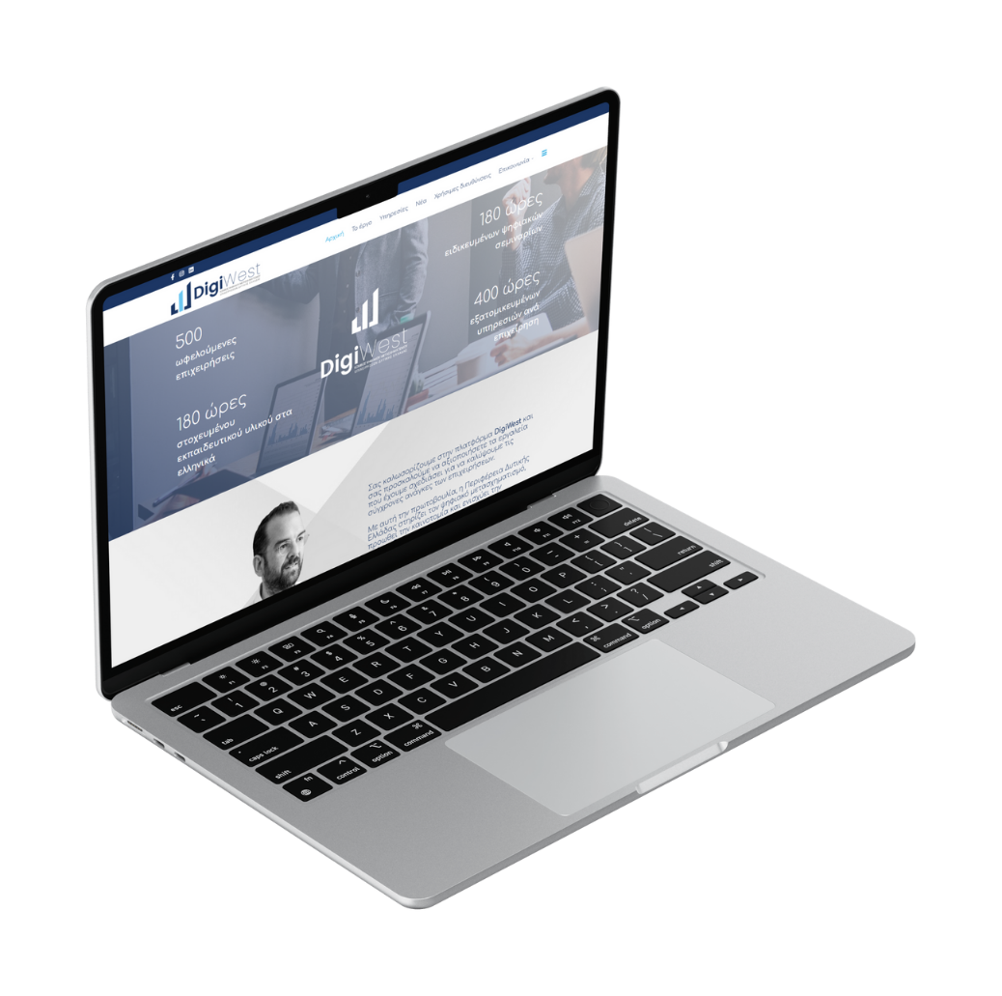
Επίσημη Ιστοσελίδα του Έργου

Slide 26
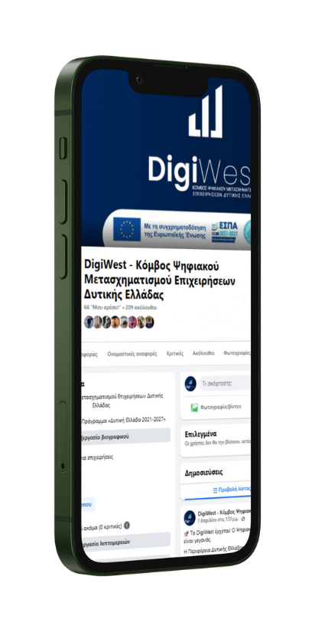
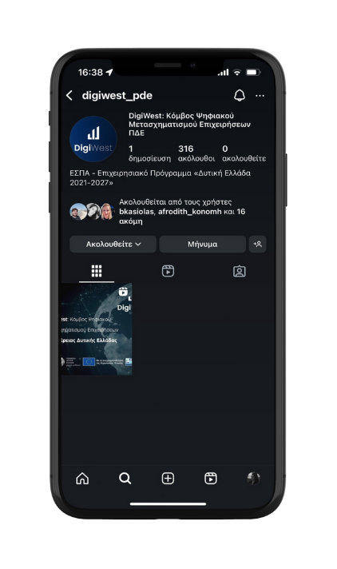
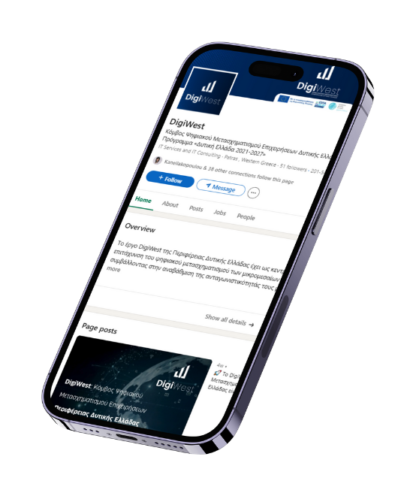
Επίσημοι Λογαριασμοί Κοινωνικών Δικτύων Έργου

Slide 27
Επικοινωνία
Στοιχεία επικοινωνίας
Για πληροφορίες, διευκρινίσεις και τεχνική υποστήριξη σχετικά με τη Δράση «DigiWest – Κόμβος για τον Ψηφιακό Μετασχηματισμό των Επιχειρήσεων», οι ενδιαφερόμενες επιχειρήσεις μπορούν να επικοινωνούν με τη Δομή Υποστήριξης του Έργου:
Email: info@digiwest-pde.gr
Ιστοσελίδα Δράσης: https://digiwest-pde.gr
Οι ανακοινώσεις αναρτώνται και επικαιροποιούνται στην παραπάνω επίσημη ιστοσελίδα της Δράσης.

Slide 28
Ευχαριστούμε!

